Slide 1
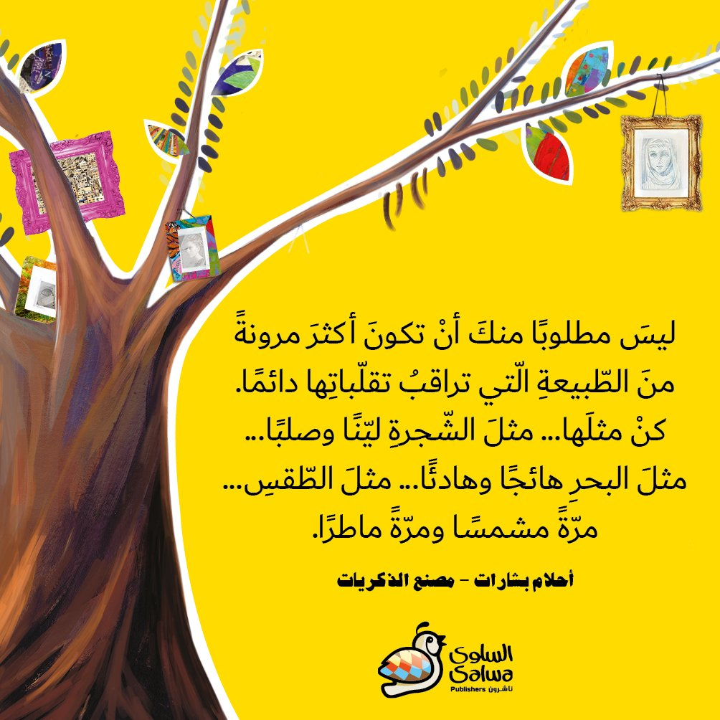
سابين طوال
الثامن (أ)

Slide 2


رواية : مصنع الذكريات
الكاتبة: أحلام بشارات

Slide 3
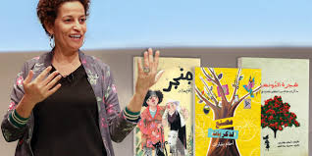
أحلام بشارات هي كاتبة وشاعرة فلسطينية
وُلدت في بلدة تامّون في وادي الأردن و درست الأدب العربي (حصلت على البكالوريوس والماجستير) من جامعة النجاح الوطنية.
عملت كمعلمة ثم أصبحت مديرة قسم أدب الأطفال في وزارة الثقافة الفلسطينية.
كتبت عدة روايات لليافعين، وقصص أطفال، ومجموعات قصصية. من أعمالها: “جنجر” و “أشجار للناس الغائبين” وغيرها.
نشأت في بيئة ريفية زراعية، وهذا أثر على خيالها؛ تحب الطبيعة (الوديان، التلال) كثيرًا، وتستخدم صورًا طبيعية في كتاباتها.

Slide 4

بداية الرواية:
تتحدث الرواية عن أربعة أصدقاء هم : جابر ، رافيا، منصور، عدلي.
كبروا معًا منذ الروضة، وظلّت صداقتهم جزءًا أساسيًا من حياتهم.
المكان الذي يجمعهم دائمًا هو (تلّ العاصور) تحت شجرة الخروب حيث يجلسون منذ كانوا صغارًا، ويتشاركون ذكرياتهم وأسرارهم.
مع حلول العطلة الصيفية وقبل انتقالهم إلى الصف العاشر، يقرر الأصدقاء إحياء لعبة قديمة اسمها (لعبة الذكريات). كل واحد منهم يروي ذكرى مؤثرة من طفولته، ويتناقشون فيها، ويضحكون أو يتأثرون حسب طبيعتها ، لكن أكثرهم تعلقًا بالذكريات هو جابر.

Slide 5

مصنع الذكريات:
جابر يعيش صراعًا داخليًا كبيرًا بسبب فقدانه لأمّه (غزالة)
ذكرياته معها هي الشيء الأكثر قيمة في حياته، لكنه يخاف أن تختفي أو تتغير مع مرور الوقت، لذلك يبدأ في تخيّل مكان في داخله يسميه "مصنع الذكريات"، وهو مصنع داخلي خيالي يخزن فيه كل ذكرى يحبها، يرتّبها كما يريد ويحتفظ بها من الضياع وكأنها “غرفة أسراره” التي لا يدخلها إلا هو.
مصنعه ليس مكانًا جميلًا دائمًا، بل ممتلئ بذكريات حقيقية وأخرى مؤلمة، لكنه يشعر أنه بحاجة إليه ليحافظ على نفسه.

Slide 6
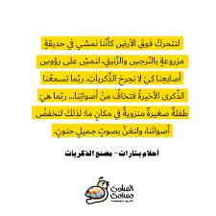
دور الأصدقاء:
الأصدقاء الثلاثة يفهمون جابر جيدًا:
رافيا تسانده وتخفف عنه بأسلوبها الحنون.
منصور يقدّم له وجهات نظر واقعية وحكيمة.
عدلي يضيف المرح ويجعله يشعر بأن الحياة ليست كلها حزنًا.
وجودهم في حياته يساعده على أن يرى أن الذكريات ليست فقط ماضٍ، بل أساس للتقدّم إلى الأمام.

Slide 7

تطوّر الأحداث: ضغط الذكريات
مع الوقت، يبدأ جابر يشعر أن مصنعه الكبير يجذبه إلى الوراء، اذ ان ذكرياته الجميلة مع أمه تتحوّل إلى مساحة حزينة تجعله يعيش في الماضي أكثر من الحاضر.
يخاف أن النسيان سيكون خيانة لها، فيتمسّك بكل ذكرى بقوة لكنّ أصدقاءه يلاحظون هذا ويقلقون عليه، خاصة عندما يفقد اهتمامه بالأنشطة اليومية ويهرب كثيرًا إلى خياله.

Slide 8
ذروة الرواية:
يقرر الأصدقاء أن يساعدوه بشكل عملي، فيأخذونه إلى أماكن عاش فيها مع أمّه، ويحكون له عن ذكرياتهم معه عندما كان يعاني بعد موتها، كي يفهم أن حياته لم تتوقف، وأنه لم يكن وحيدًا.
وفي أحد الأيام يجلسون جميعًا تحت شجرة الخروب، ويواجهونه بحقيقة بسيطة:
الذكريات مكان جميل نزوره… لكنّه ليس مكانًا نعيش فيه.
هذه الجملة تُصدم جابر، لكنها تكون بداية تغيّره.

Slide 9

النهاية:
تنتهي الرواية على مشهد بحيث يكون جابر وأصدقاؤه على تلة العاصور، تحت شجرة الخروب، ولكن هذه المرّة ليسوا في لعبة “الهروب إلى الماضي” بل في بداية مرحلة جديدة.
جابر يقول لهم إنه مستعد أخيرًا أن يعيش و أن يحتفظ بذكرياته لكن بلا خوف. وأن يبني ذكريات جديدة دون أن يشعر أنه يخون ذكريات أمّه.
مصنع الذكريات يبقى في داخله، لكن لم يعد سجنًا… بل أصبح مساحة دافئة يعود إليها عندما يحتاج، دون أن يتوقف فيها عن العيش.

Slide 10

الرواية تنتهي برسالة قوية حول أهمية الذكريات ، كيف أن تكون جزءًا لا يتجزأ من النفس، وكيف أن الحفاظ عليها، ومعالجتها، يساعد على النمو الشخصي والروحي.
تحث الرواية القرّاء على مواجهة الذكريات، سواء الجميلة أو المؤلمة، بدلاً من إنكارها أو الهروب منها.
الصداقة تلعب دورًا شافيًا من خلال الأصدقاء، يمكن مشاركة الأثقال، ويمكن أن تتحول الذكريات المشتركة إلى شجرة تنمو وتعلّمهم قيم الحب والتعاون.
أيضًا، تبرز الرواية فكرة أن الخيال ليس مهربًا دائمًا، بل أداة: يمكننا من خلاله بناء “مصانع للذكريات” لتخزين ما نحبّ، ولكن الأهم هو القدرة على العودة إلى الحاضر، وعيش اللحظة.

Slide 11
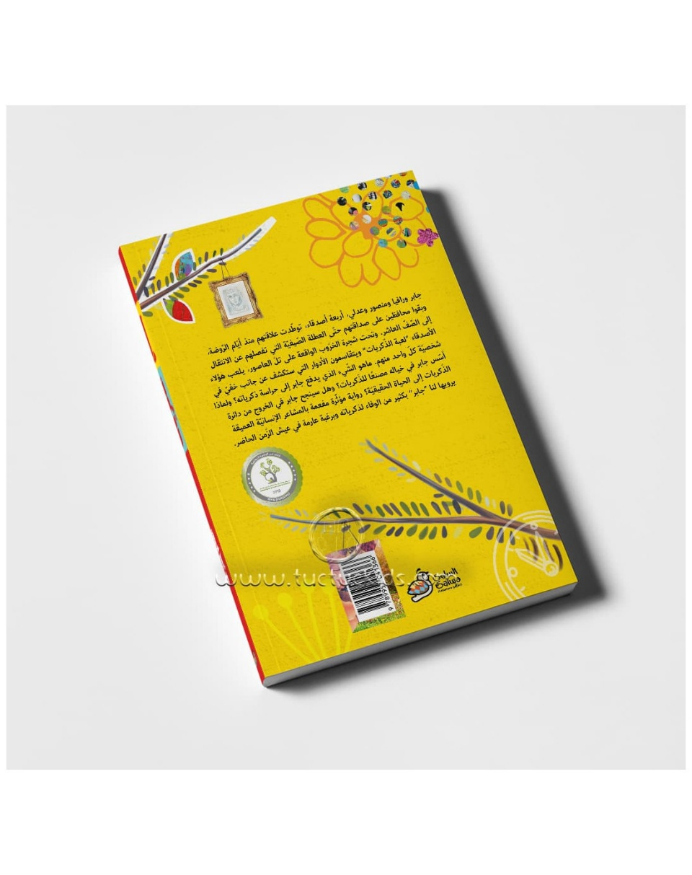
يعتقد جابر أن الذكريات هي روحنا الأخرى التي تجعلنا نتعلق بالمكان والزمان وأنها وقود يمدنا بالحياة.
الذكريات ليست نهاية الطريق، بل بداية الطريق إلى مستقبل نختاره نحن..

